Slide 1
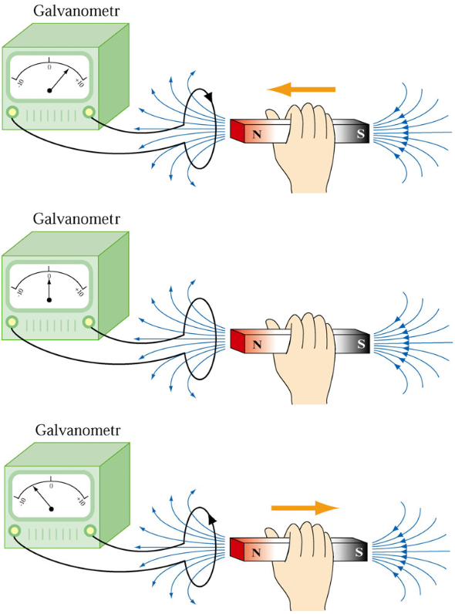
Faradayovy pokusy
elektromagnetická indukce

Slide 2
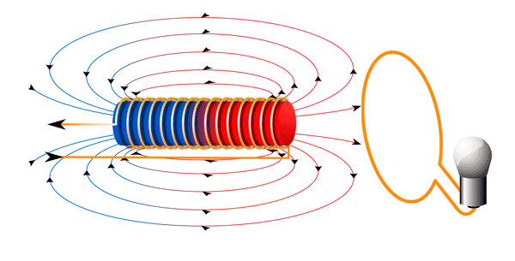
Faradayovy pokusy

Slide 3
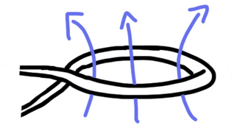
Faradayův indukční zákon (přeformulovaný pro začátečníka)
Plochou, ohraničenou závitem vodiče, prochází magnetický indukční tok Φ.
Φ
Nezáleží na tom, zda vývody závitu jsou naprázdno, nakrátko, nebo zda jsou zapojeny do dalšího obvodu.
Nezáleží na tom, zda magnetický tok pochází z vnějšího okolí (třeba permanentního magnetu), nebo je vytvářen proudem tekoucím závitem.
Φ
Závit orientujeme podle pravidla pravé ruky. Vývody označíme znaménky + a – (+..odkud směřuje šipka, -.. kam směřuje šipka).
+
–

Slide 4
Faradayův indukční zákon
Φ = konst.
+
Pokud se tok nemění v čase, pak mezi svorkami + a – nenaměříme žádné napětí, neboli u_{ind} = 0.
u_{ind} = 0
–
Φ roste v čase
Pokud tok roste v čase, pak mezi svorkami + a – se naindukuje kladné napětí u_{ind} > 0.
+
Čím rychleji tok roste, tím větší bude toto napětí.
u_{ind} > 0
–
Φ klesá v čase
Pokud tok klesá v čase, pak mezi svorkami + a – se naindukuje záporné napětí u_{ind} < 0.
+
Čím rychleji tok klesá, tím větší bude absolutní hodnota tohoto napětí.
u_{ind} < 0
–

Slide 5
Faradayův indukční zákon
Φ
+
Vzorec pro velikost indukovaného napětí:
u_{ind}
–
Pozor – klasická formulace Faradayova zákona popisuje elektromotorické napětí E = -u_{ind}.

Slide 6
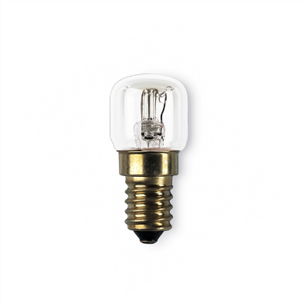
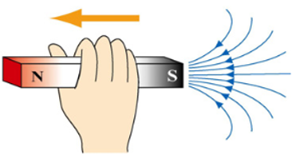
Faradayův indukční zákon
Vysvětlení – Lenzův zákon: objekt (závit v mag. poli) „se brání změně svého stavu“.
Φ roste, dΦ/dt > 0
+
> 0
u_{ind}
–
Φ_{smyčky}
žárovka: spotřebičová orientace napětí a proudu
Drátová smyčka: zdrojová orientace napětí a proudu

Slide 7
Faradayův indukční zákon
Vysvětlení – Lenzův zákon: objekt (závit v mag. poli) „se brání změně svého stavu“.
Φ roste, dΦ/dt > 0
opačné směry
+
> 0
u_{ind}
–
Φ_{smyčky}
žárovka: spotřebičová orientace napětí a proudu
Drátová smyčka: zdrojová orientace napětí a proudu
“imunitní reakce
smyčky na vetřelce“
Proud indukovaný ve smyčce vytváří „protipole“ a brání se tak změně mag. toku, zapříčiněné pohybem magnetu.
Smyčka se chová jako magnet, který vyvíjí odpudivou sílu: brání se změně mag. toku.

Slide 8
Faradayův indukční zákon
Napětí zdroje je 1V. Žárovka má odpor 100Ω. Smyčka má odpor 0, není na ní napětí.
Φ = 1Wb = konst
= 0
i = 10mA
+
1V
0V
“autoimunitní reakce
smyčky “
–
u_{z} =1V
Napětí zdroje U_{z} budeme postupně zvyšovat. Proud roste, tok roste, u_{ind} > 0.
Φ roste
i roste
> 0
+
u_{ž}
u_{ž} = u_{z}-u_{ind}
u_{ind}
zvětšilo se
–
zvětšilo se
u_{z} >1V
zvětšilo se málo
i tolik neroste
Smyčka se brání růstu toku: vytvoří u_{ind}, které působí proti růstu i.

Slide 9
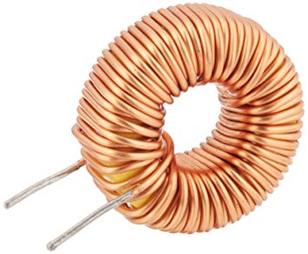
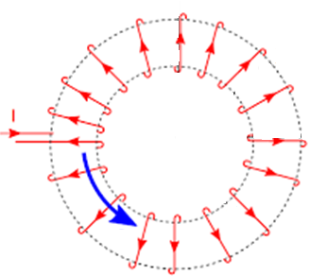
Induktor
S .. průřez
l = 2πr
G_{M}
u_{M}
délka střední siločáry
i
r
Φ
i
Hopkinsonův zákon:
mag. tok [Wb]
mag. napětí [A]
mag. vodivost [H]

Slide 10
Induktor
φ_{1z}
i
u_{1z}
i
φ_{2z}
i
u_{1z}
u_{2z}
u_{1z}
i

Slide 11

Induktor
φ_{Nz}
i
spřažený magnetický indukční tok (tok spřažený s N závity induktoru)
u_{Nz}
i
L [H] .. indukčnost
i
i
u

